Slide 1
Московский Авиационный Институт
(национальный исследовательский университет)
«Метод конечных разностей
во временной области (FDTD)»

Slide 2
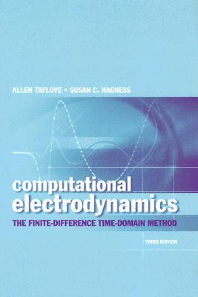
Литература
Allen Taflove,
Susan C. Hagness
Computational Electrodynamics:
The Finite-Difference Time-Domain Method

Slide 3

Литература
John B. Schneider.
Understanding the Finite-Difference Time-Domain Method
http://www.eecs.wsu.edu/~schneidj/ufdtd/

Slide 4

Материалы к лекциям
Исходные тексты программ:
https://github.com/Jenyay/modelling

Slide 5
Численный расчет производной функции

Slide 6
Производная функции

Slide 7
Производная функции

Slide 8
Правая конечно-разностная схема для численного дифференцирования
O(δ) — погрешность вычислений

Slide 9
Ряд Тейлора

Slide 10
Разложим функцию f(x) в ряд Тейлора
вблизи точки x₀ со смещением δ

Slide 11
Правая конечно-разностная схема
Выражаем f '(x₀):
Погрешность пропорциональна δ.

Slide 12
Разложим функцию f(x) в ряд Тейлора
вблизи точки x₀ со смещением ±δ/2

Slide 13
Вычтем из первого выражения второе:

Slide 14
Вычтем из первого выражения второе:
Поделим левую и правую части на δ

Slide 15
Центральная конечно-разностная схема
Отбрасываем O(δ²)
Погрешность пропорциональна δ².

Slide 16
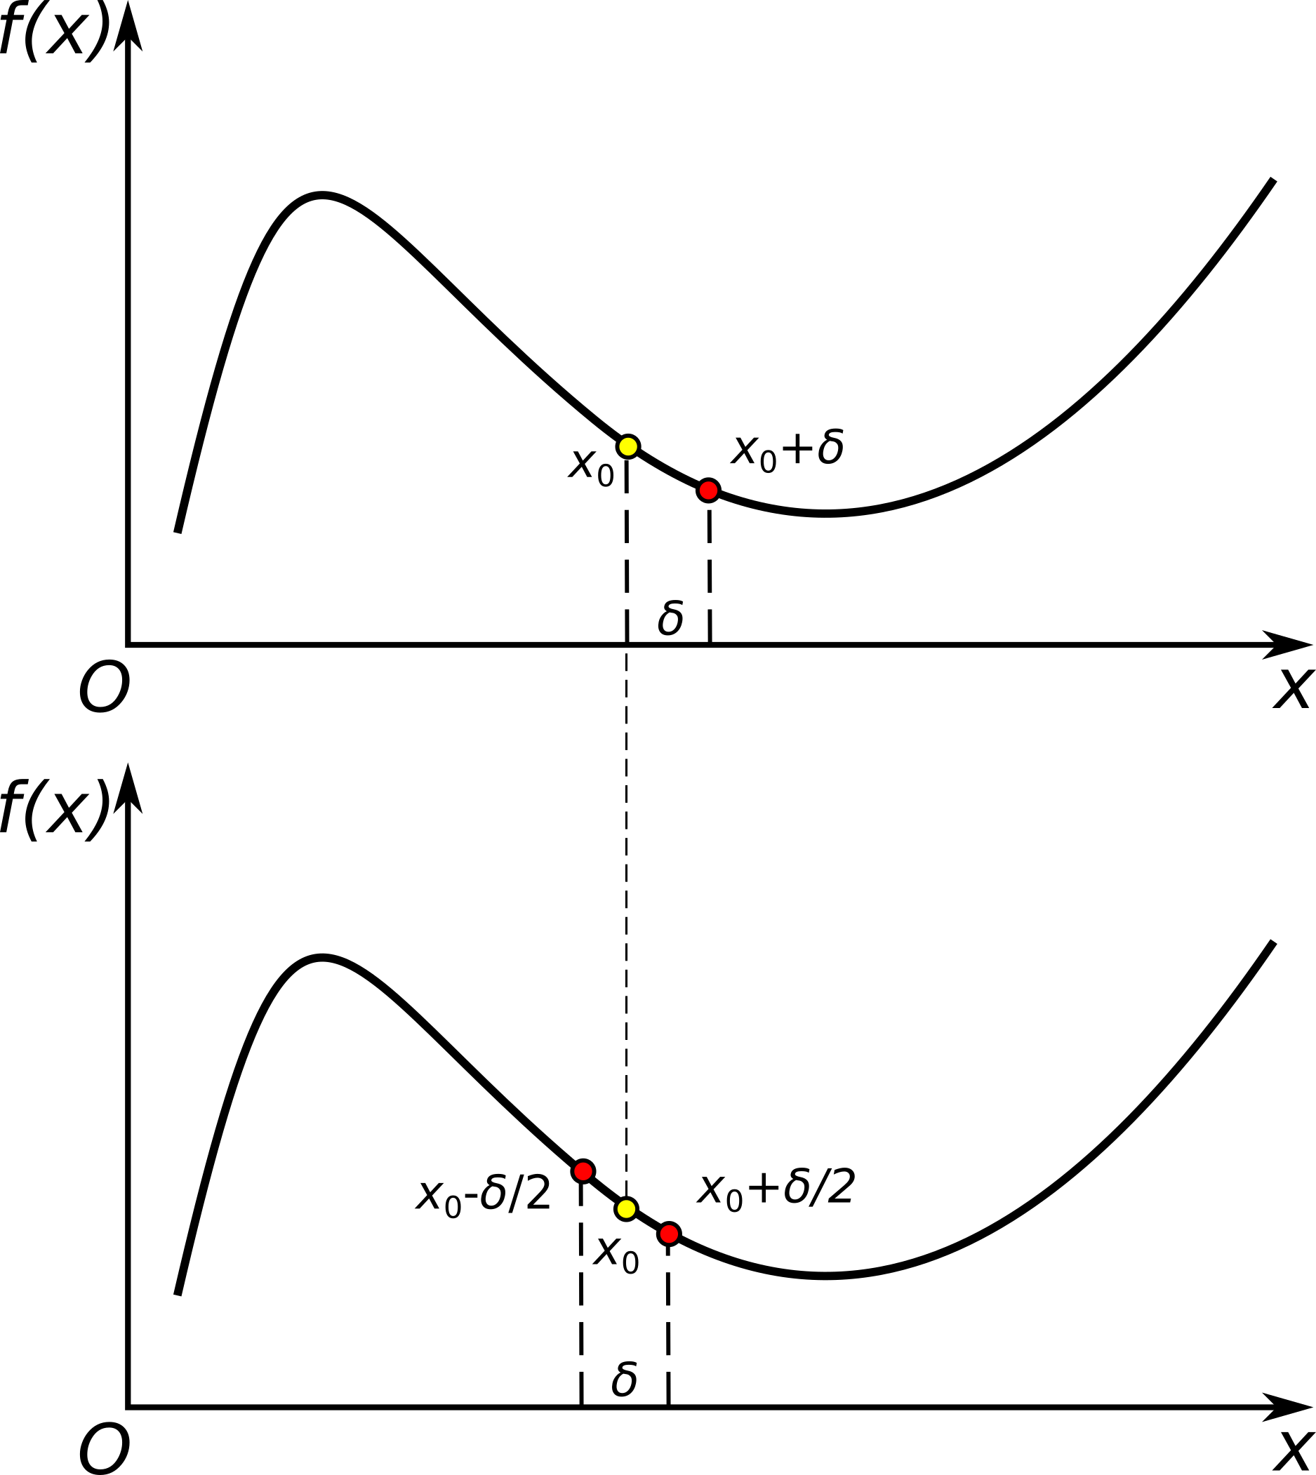
Конечно-разностные схемы
Правая конечно-разностная схема
Погрешность расчета f '(x₀)
пропорциональна δ
Центральная конечно-разностная схема
Погрешность расчета f '(x₀)
пропорциональна δ²

Slide 17
Разностная схема — конечная система алгебраических уравнений, поставленная в соответствие какой-либо дифференциальной/интегральной задаче, описывающей математическую модель.
Примечание: Разностная схема получается применением методов дискретизации уравнений, содержащих производные по переменным фазового пространства (времени, пространственным координатам и т.п.). Для корректного описания решения дифференциальной/интегральной задачи разностная схема должна обладать свойствами сходимости, аппроксимации, устойчивости, консервативности.
ГОСТ Р 57188-2016. Численное моделирование физических процессов. Термины и определения.

Slide 18
Сходимость решения — стремление значений решения дискретной модели к соответствующим значениям решения исходной за­дачи при стремлении к нулю параметра дискретизации (например, шага интегрирования).
Порядок аппроксимации — показатель степени уменьшения значения ошибки дискретизации при измельчении интервалов дискретизации переменной фазового пространства.
Консервативность численного метода — выполнение дискретного аналога закона сохранения для любого элементарного объема в любой части расчетной области.
ГОСТ Р 57188-2016. Численное моделирование физических процессов. Термины и определения.

Slide 19
Задания для самостоятельной проработки
1. Оценить погрешность для левой конечно-разностной схемы расчета производной функции.
2. Предложите способ расчета производной с погрешностью, меньшей, чем у центральной конечно-разностной схемы. Оцените погрешность метода.

